Slide 1
Съемные машинные носители информации
Группа N3464
Выполнил студент Смирнов М.Г.
Научный руководитель Канжелев Ю.А.
Санкт-Петербург, 2019

Slide 2
Определение
Машинный носитель информации – материальный носитель, используемый для записи, хранения и воспроизведения информации, обрабатываемых с помощью средств вычислительной техники

Slide 3
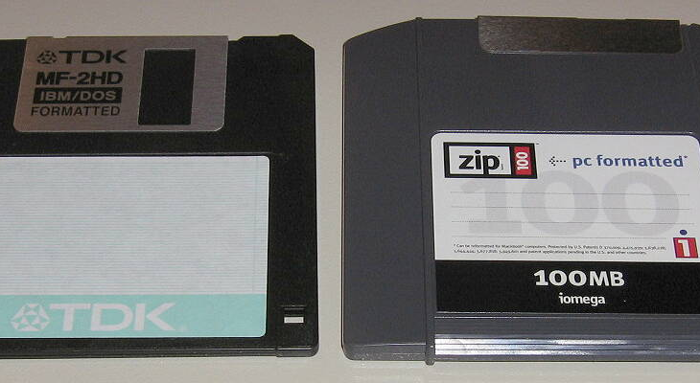
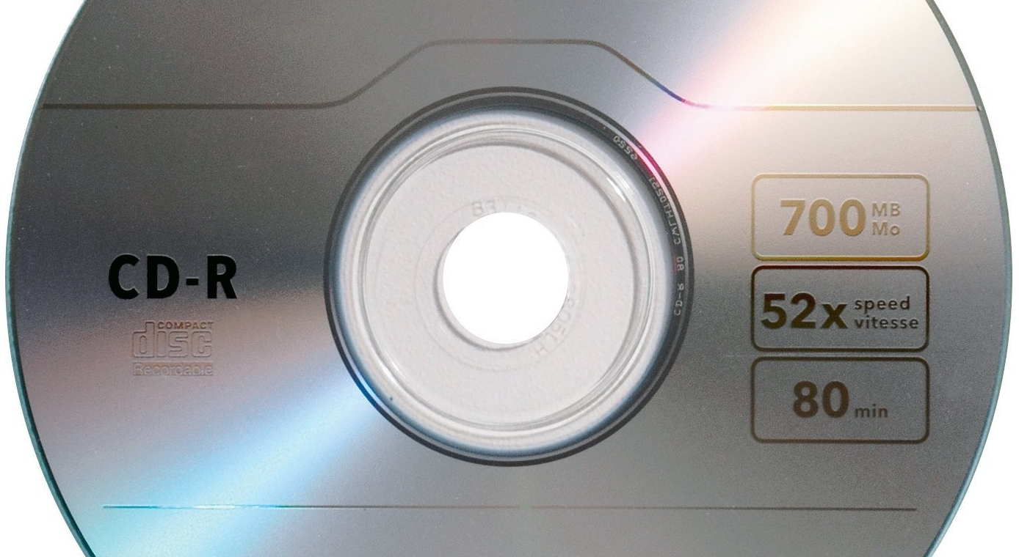
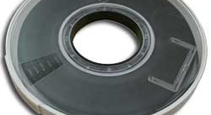
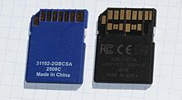
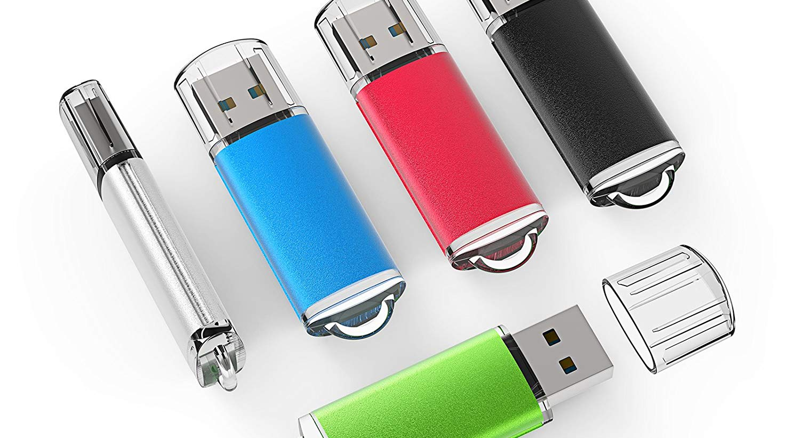
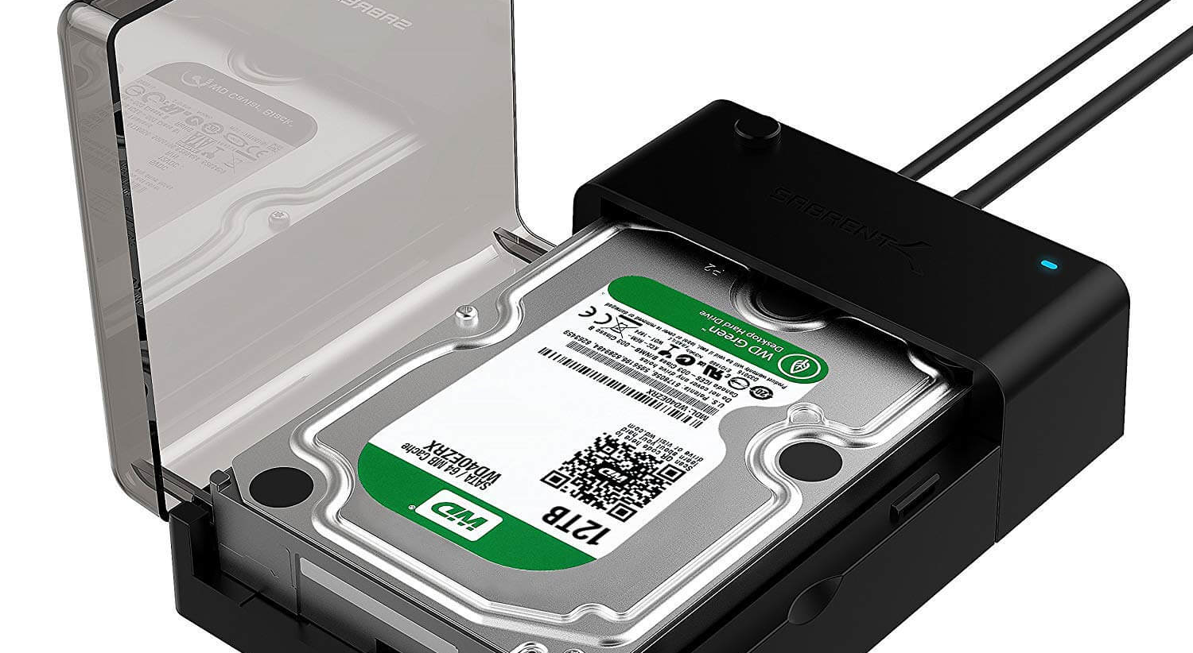
Примеры
Гибкие магнитные диски (FDD, ZIP)
Оптические диски (CD, DVD)
Магнитные ленты
Карты памяти
Флэш-карты
Внешние жесткие диски

Slide 4

Защита машинных носителей информации

Slide 5
Учету подлежат:
съемные машинные носители информации (флэш-накопители, внешние накопители на жестких дисках и иные устройства);
портативные вычислительные устройства, имеющие встроенные носители информации (ноутбуки, нетбуки, планшеты, сотовые телефоны, цифровые камеры, звукозаписывающие устройства и иные аналогичные по функциональности устройства);

Slide 6
Управление доступом
Определение группы лиц, имеющих доступ к учетным МНИ
Предоставление доступа к учетным МНИ
Опечатывание корпуса средств вычислительной техники
Контроль физического доступа

Slide 7
Контроль перемещения МНИ
Определение группы лиц, имеющих право на перемещение МНИ
Учет перемещаемых МНИ
Проверка наличия МНИ
Проверка МНИ после их возврата

Slide 8
Контроль интерфейсов ввода-вывода
Принятие мер, исключающих возможность использования запрещенных интерфейсов ввода
Контроль доступа пользователей к разрешенным к использованию интерфейсов ввода
Опечатывание интерфейсов
Использование механических запирающих устройств
Удаление драйверов
Применение СЗИ для контроля интерфейсов

Slide 9
Контроль ввода-вывода информации
Определение группы пользователей, которым предоставлена возможность ввода-вывода информации
Регистрация действий пользователей
Теневое копирование информации, записываемой на МНИ

Slide 10
Источники
"Методический документ. Меры защиты информации в государственных информационных системах" (утв. ФСТЭК России 11.02.2014)

Slide 11
Спасибо за внимание

